Slide 1
開放政府
行動方案
國際上怎麼做?

Slide 2
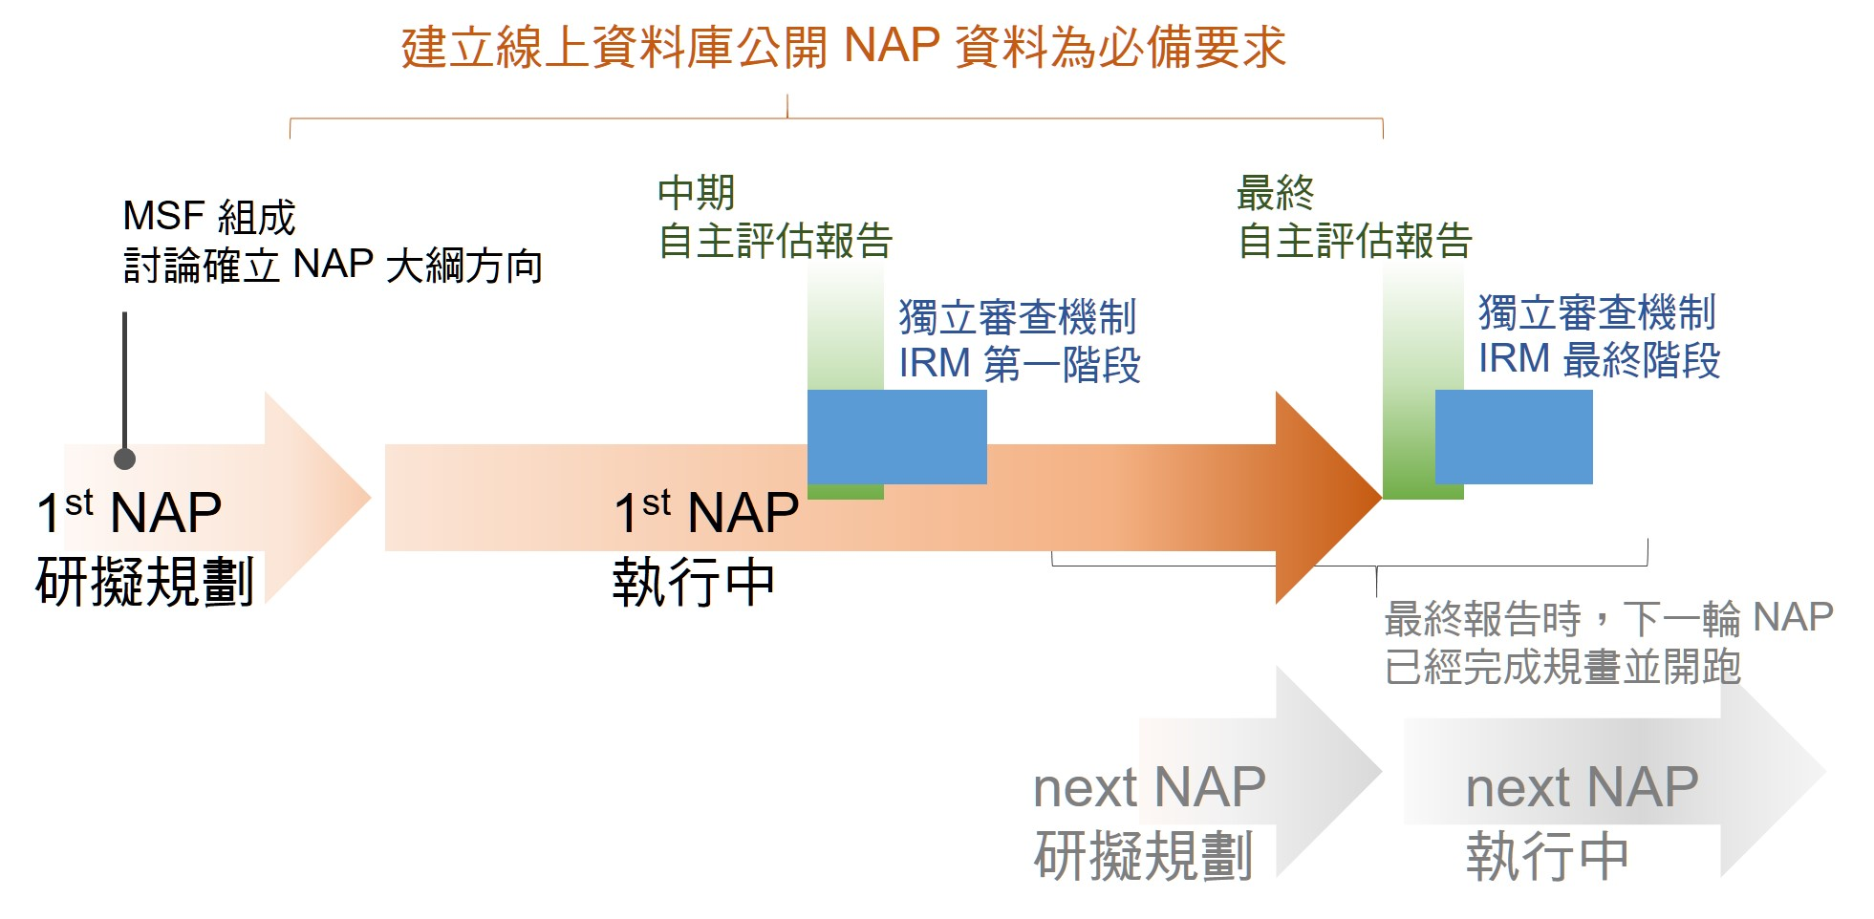
OGP，一個全球一致的方案
MultiStakeholder
Forum
多方委員會
Independent Reporting Mechanism
獨立審查機制
National Action Plan
國家行動方案

Slide 3
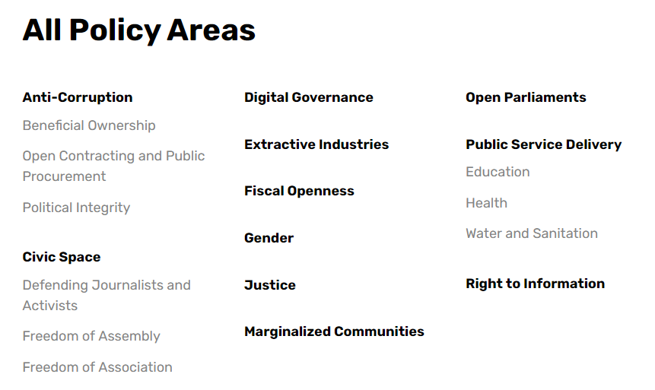

反貪
數位治理
公眾服務
政治誠信
財政開放
性別
公民空間
正義
資訊取得
邊緣群體

Slide 4
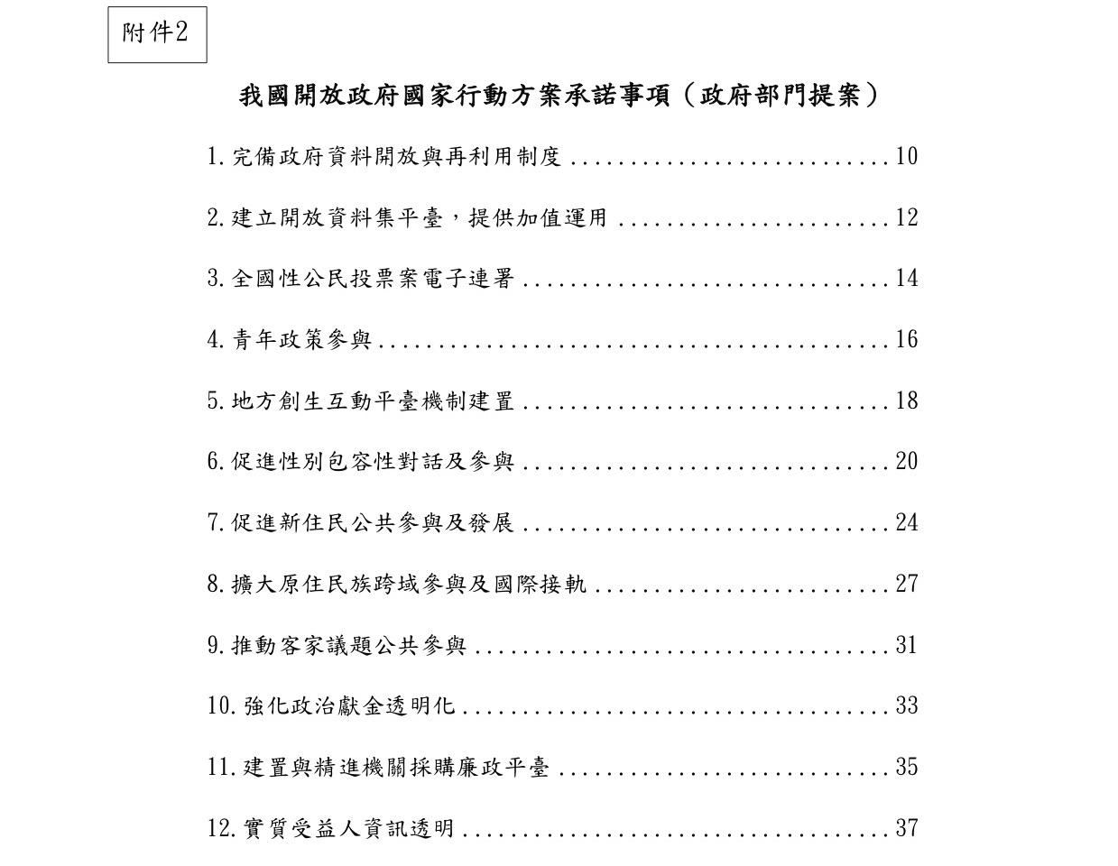

Slide 5
OGP 國家行動方案
多方委員會、國家行動方案、獨立審查機制是環環相扣。
國家行動方案
如果在國家行動方案這一個階段覺得有困難，大致上可能是遇到兩個問題：
多方委員會沒有發揮功能
缺少從獨立審查的角度來思考行動方案
方案

Slide 6
獨立審查機制報告內容
從行動方案的文字，獨立審查研究員要判斷一個方案的：
明確度：要做什麼、跟方案目標有無關係、能不能驗證
與 OGP 價值的相關程度：透明、參與、課責
影響力：與現況相比，能造成多大的改變
完成度 ：（於行動方案完成後評估）
審查

Slide 7
「打星號」的承諾
明確度：「中」到「高」，講清楚要做什麼而且可以驗證有沒有做到。
與 OGP 價值的相關程度：至少與一項價值相關。
影響力：具有「改變現況」（transformative）的影響力。
完成度 ：「大部份完成」（substantial）或「全數完成」。
審查

Slide 8
「改變現況」的影響力
最難達成。
A reform that could potentially transform ‘business as usual’ in the relevant policy area and contribute to improvements in the problem identified.
「足以改變相關的政策領域中，慣常的做事方法，並且對行動方案所要解決的問題有所幫助。」
許多 OGP 會員國提出的行動方案被認為「不夠有企圖心」。
審查

Slide 9
「這有讓政府更開放嗎？」
Did it open government?
於行動方案完成後評估。
「成果出眾」（Outstanding）：「透過開放政府的手段，在相關的政策領域中，改變了慣常的做事方法。」
審查

Slide 10

加拿大

Slide 11
加拿大
2011 年加入。
前兩份 NAP （2012~2016）延續過往成績，同時為擴大規模打下基礎。
3 個策略：開放資訊、開放資料、開放對話。
2 個基礎：開放政府原則、開放政府授權。
案例

Slide 12
加拿大
2016 年起 NAP 改為目標導向。
4 個目標：預設開放、財政透明、創新繁榮永續發展、世界接軌。
過往 NAP 以 6~9 個月的時間與公民社會討論，在審查報告中常被指出公民參與不足。2018 年起正式建立 MSF 機制。
案例

Slide 13
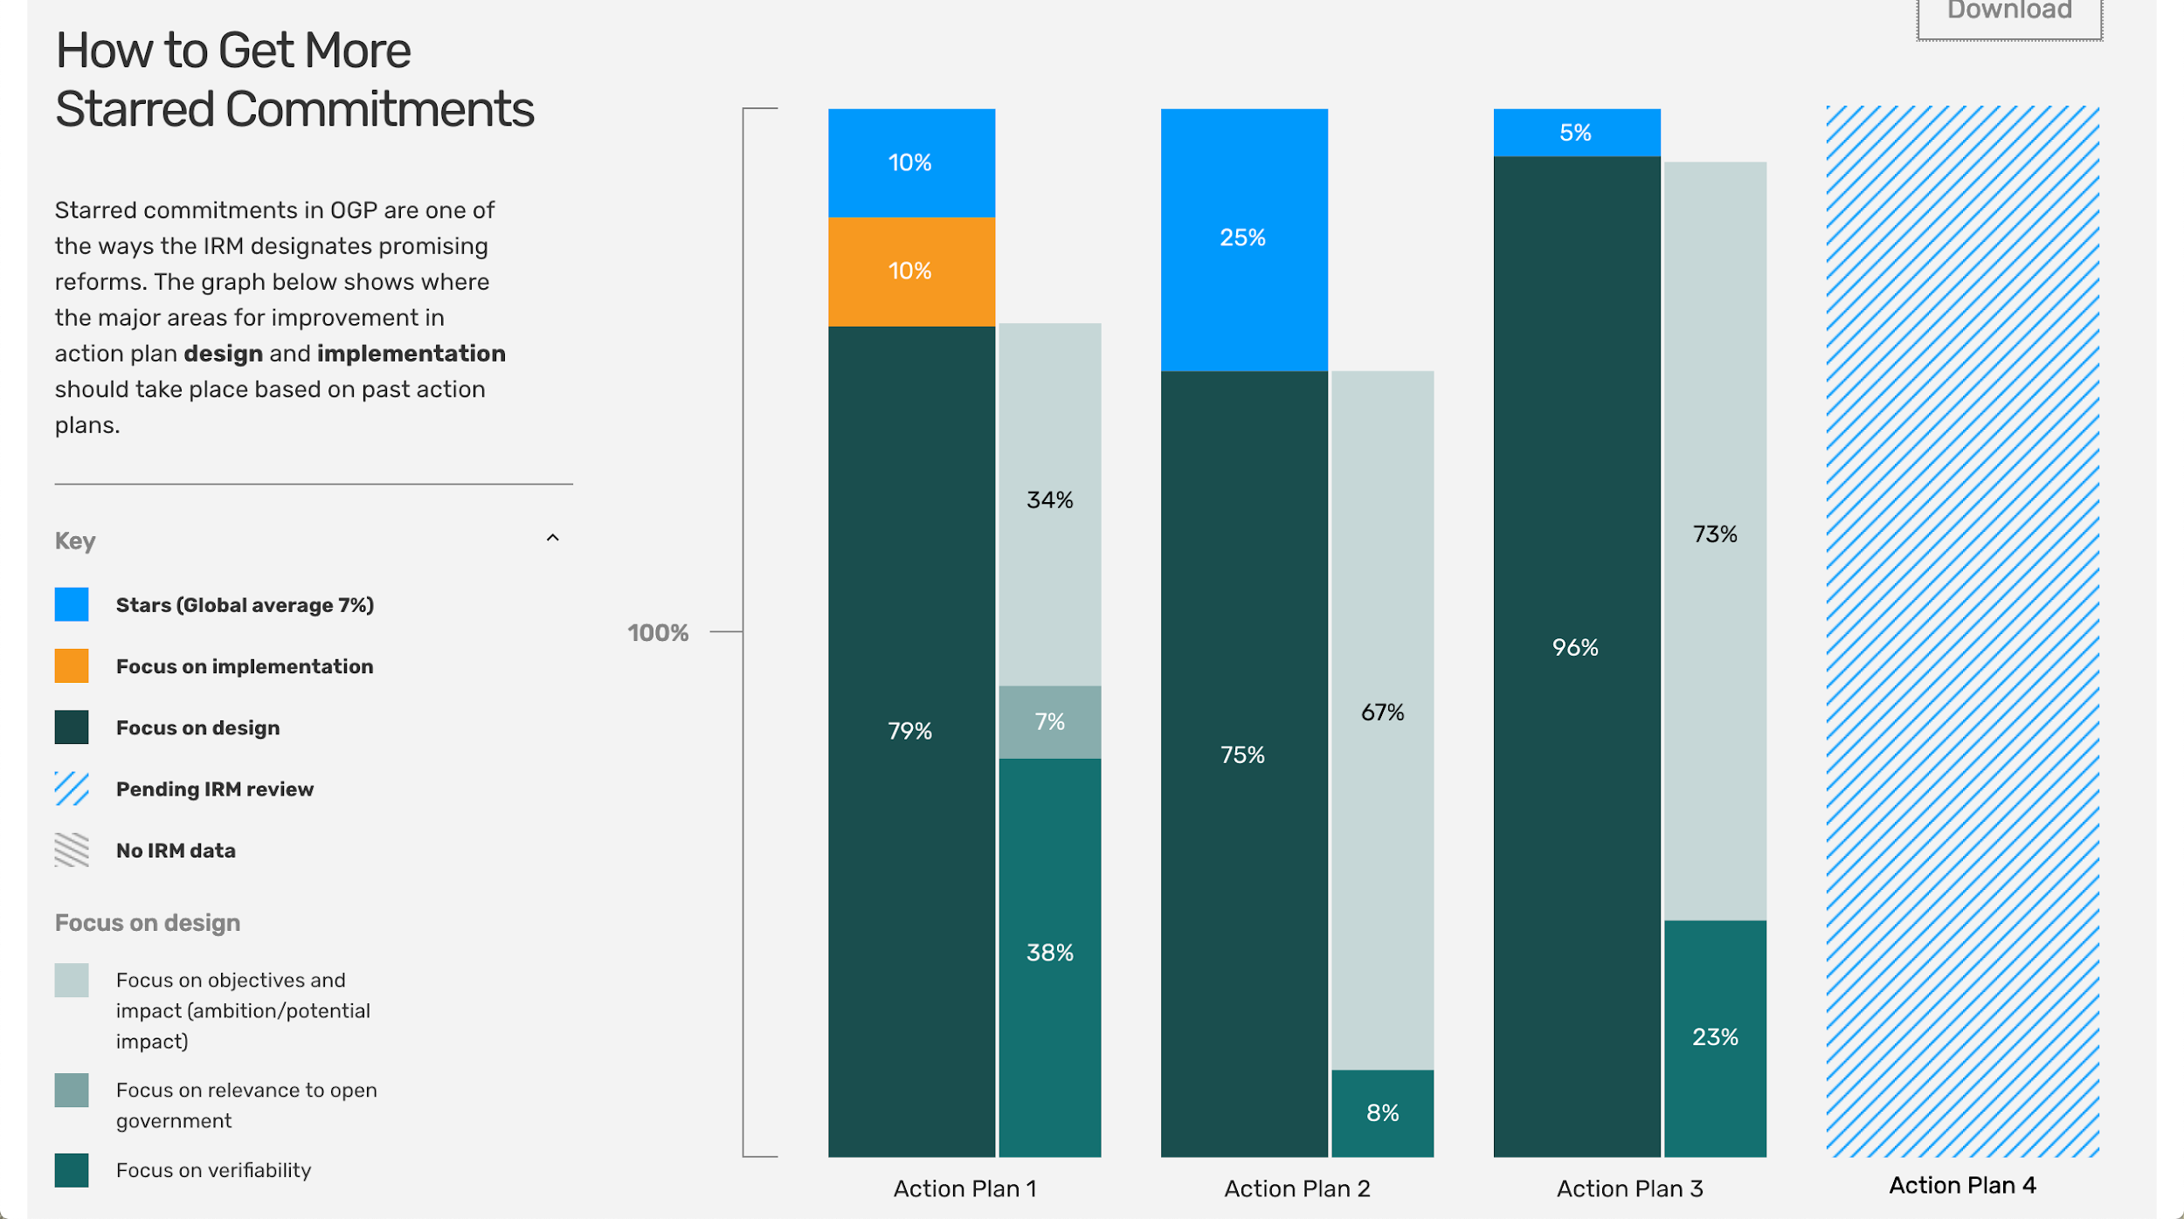
應加強執行
應加強設計
應加強影響力
應加強相關性
應加強可驗證

Slide 14
加拿大：Open Data Candana
Open Data Canada (2014-2016) 承諾內文
The Government of Canada will work with provinces, territories, and municipalities to break down barriers to integrated, pan-Canadian open data services through the establishment of common principles, standards, and licensing across all levels of government.
方案

Slide 15
加拿大：Open Data Candana
Open Data Canada (2014-2016) 承諾事項
Open Data Canada 將在開放資料上，移除各政府之間的界線，建立共同的開放資料原則、標準，與授權，而不限於哪一個政府是資料擁有者。
現況是加拿大是聯邦制政府，許多施政同時涉及各層級的單位政府，從 municipal、provincial/territorial 到 federal，例如公衛、交通、農業。
方案

Slide 16
加拿大：Open Data Candana
Open Data Canada (2014-2016) 承諾事項
匯整公民與公民團體意見後，確認重點應放在讓使用者能夠將來自不同政府單位的資料組合起來。
其中要解決的問題有：資料擁有者、整合資料搜尋、資料授權、資料分類、各行政單位能量不一，等等。
將由 Open Data Canada 指導委員會負責，其中包含各層級政府的代表。
方案

Slide 17
加拿大：Open Data Candana
Open Data Canada (2014-2016) 可驗證成果
建立加拿大各級政府單位都適用的開放資料原則。
協助各級政府單位採用共同或相容的開放資料授權。
找出現有的，或建立新的、符合國際標準的，共用的開放資料標準，包含詮譯資料、資料格式等等，供各級政府單位使用。
方案

Slide 18
加拿大：Open Data Candana
Open Data Canada (2014-2016) 可驗證成果
建立整合的資料搜尋服務，讓資料不論在哪一個開放資料平台，都可以被查找到。
推動全國資料運用活動 Canadian Open Data Experience。
方案

Slide 19
加拿大：Open Data Candana
Open Data Canada (2014-2016) 相關單位
Treasury Board of Canada Secretariat
方案

Slide 20
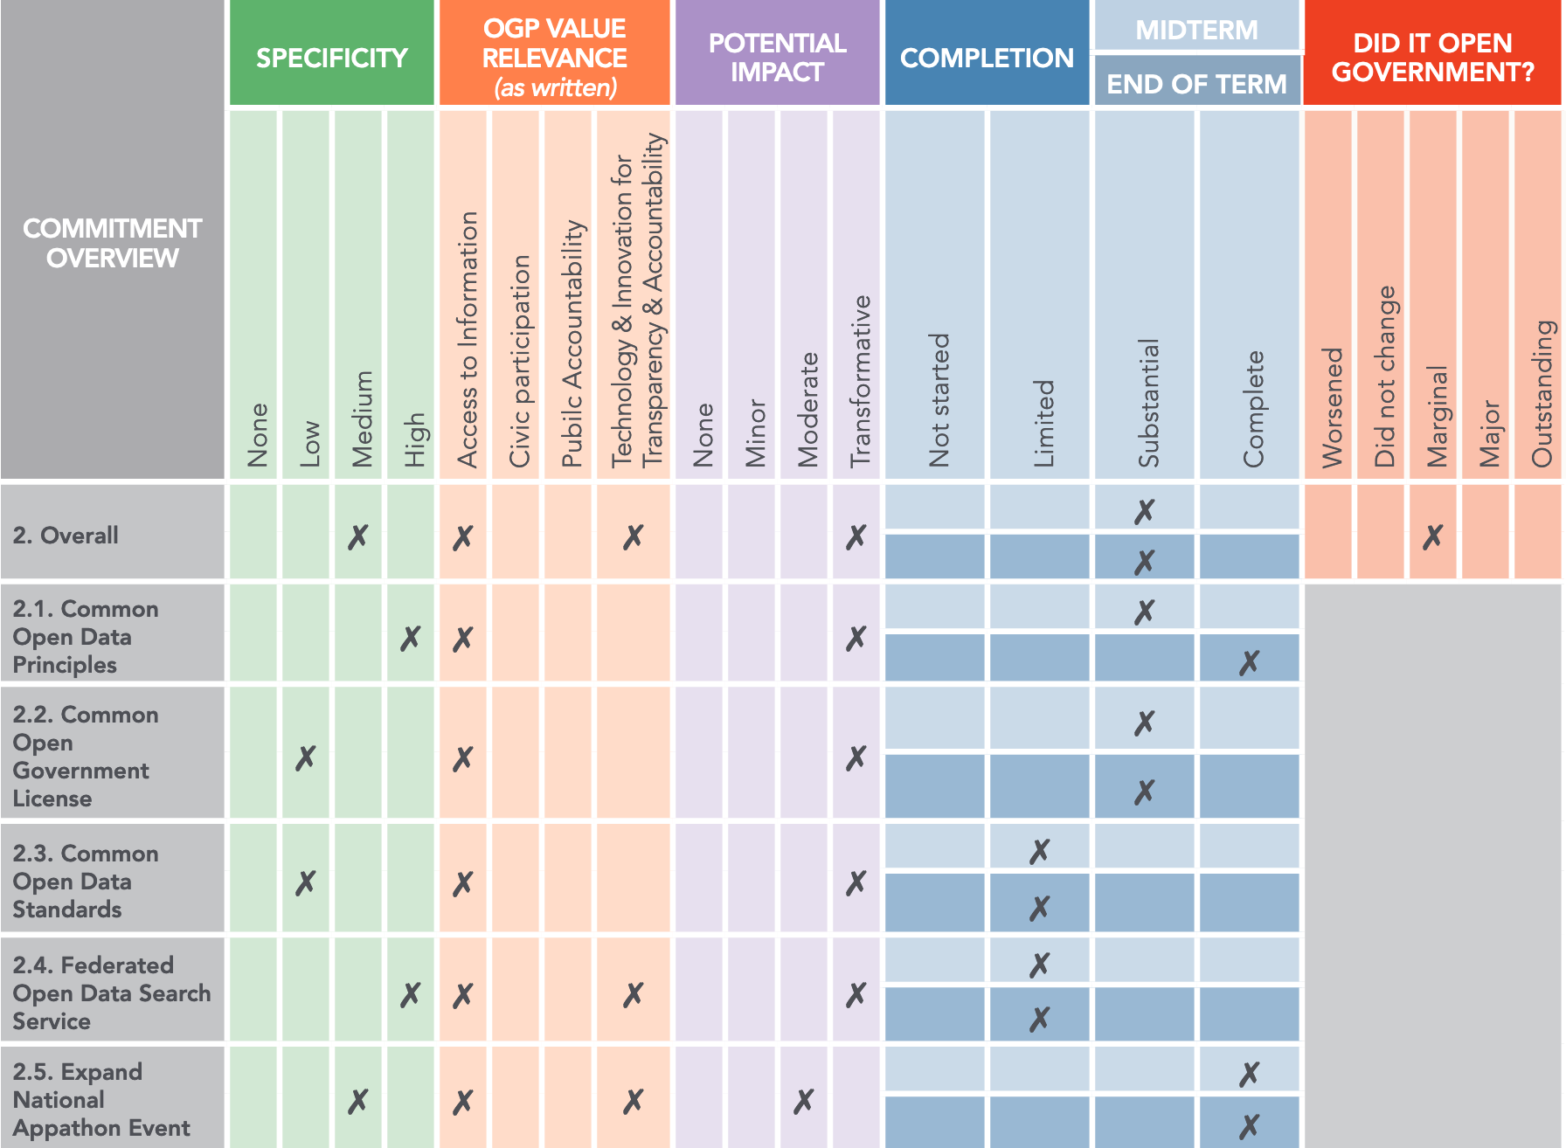

Slide 21
加拿大：Open Data Candana
承諾事項的重點
現況對公民社會來說有什麼問題？
為什麼承諾事項可以解決這些問題？
與 OGP 核心價值的關連，可以不需要說明太多就能看出來
做不完的承諾事項，可以延續到下一次
方案

Slide 22

紐西蘭

Slide 23
紐西蘭
2013 年加入。
第一份 NAP（2014~2016）被批評「拿本來就計劃要做的事情來填行動方案」。
多方參與產生行動方案的過程不夠開放，線上參與機制也沒有負責的政府單位主持。
目前整體來看，不夠有企圖心。
案例

Slide 24
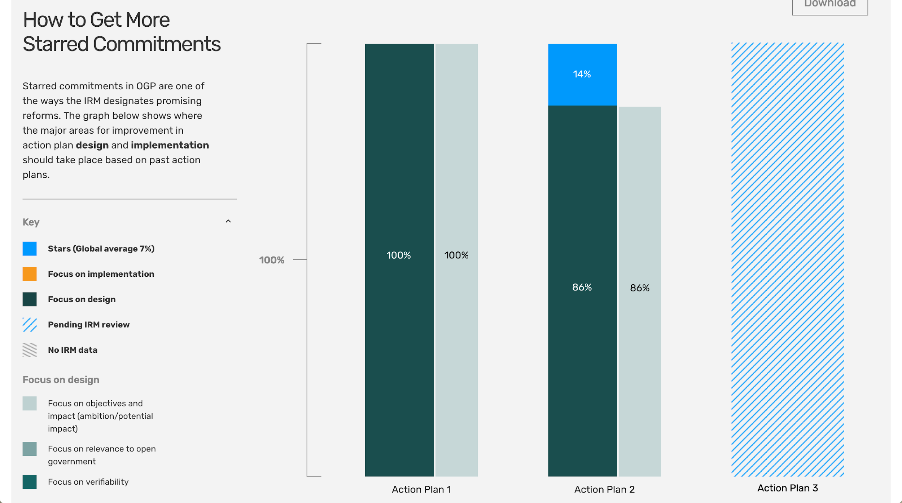
應加強執行
應加強設計
應加強影響力
應加強相關性
應加強可驗證

Slide 25
紐西蘭
Better Public Services Results (2014-2016) 承諾事項
BPS Results 已於 2012 年啟動。
BPS Results 設定了五個領域的量化指標：減少長期福利依賴、兒少支持、提升就業、降低犯罪率、提升民眾與政府的互動。
結果導向（result-driven approach）
案例

Slide 26
紐西蘭
Better Public Services Results (2014-2016) 承諾事項
政府單位將定期（每六個月），在 BPS Results 網站上發佈指標數字的進度。
BPS Result 10 將推動「運用科技讓公民更容易與政府互動」
案例

Slide 27
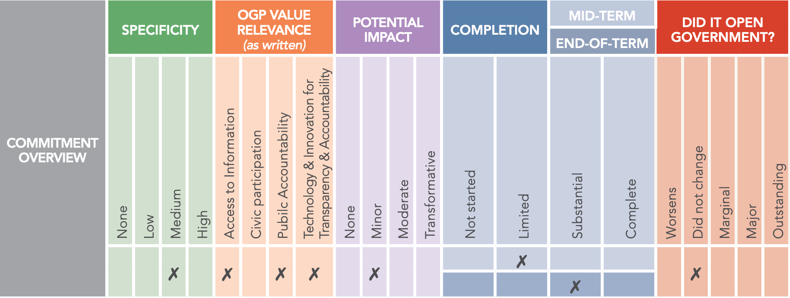

Slide 28
紐西蘭
BPS Results 承諾事項的問題
BPS Results 計劃的內容多為政府單位內部業務調整，與 OGP 價值無關。
BPS Results 的結果本來就依法要公開。承諾事項增加的，只是定期公開供公民追蹤進度。
BPS Result 10 與透明、參與有關，但政府沒有依承諾發展出其「藍圖」。
案例

Slide 29
紐西蘭
BPS Results 承諾事項的問題
在期中報告中，政府已經承認「因為承諾事項是基於本來就要做的事情，以 OGP 的精神，應該要在這個基礎上延伸目標，做的更多。」因此承諾會發展 BPS 10 的「藍圖」。
政府也無法提出在 BPS Results 計劃下，在透明、參與、課責方面，有哪些具體進步的例子。
案例

Slide 30

烏克蘭

Slide 31
烏克蘭
2011 年加入。
目前總共有 86 項承諾。
超過 1/10 的承諾是成效良好的。
案例

Slide 32
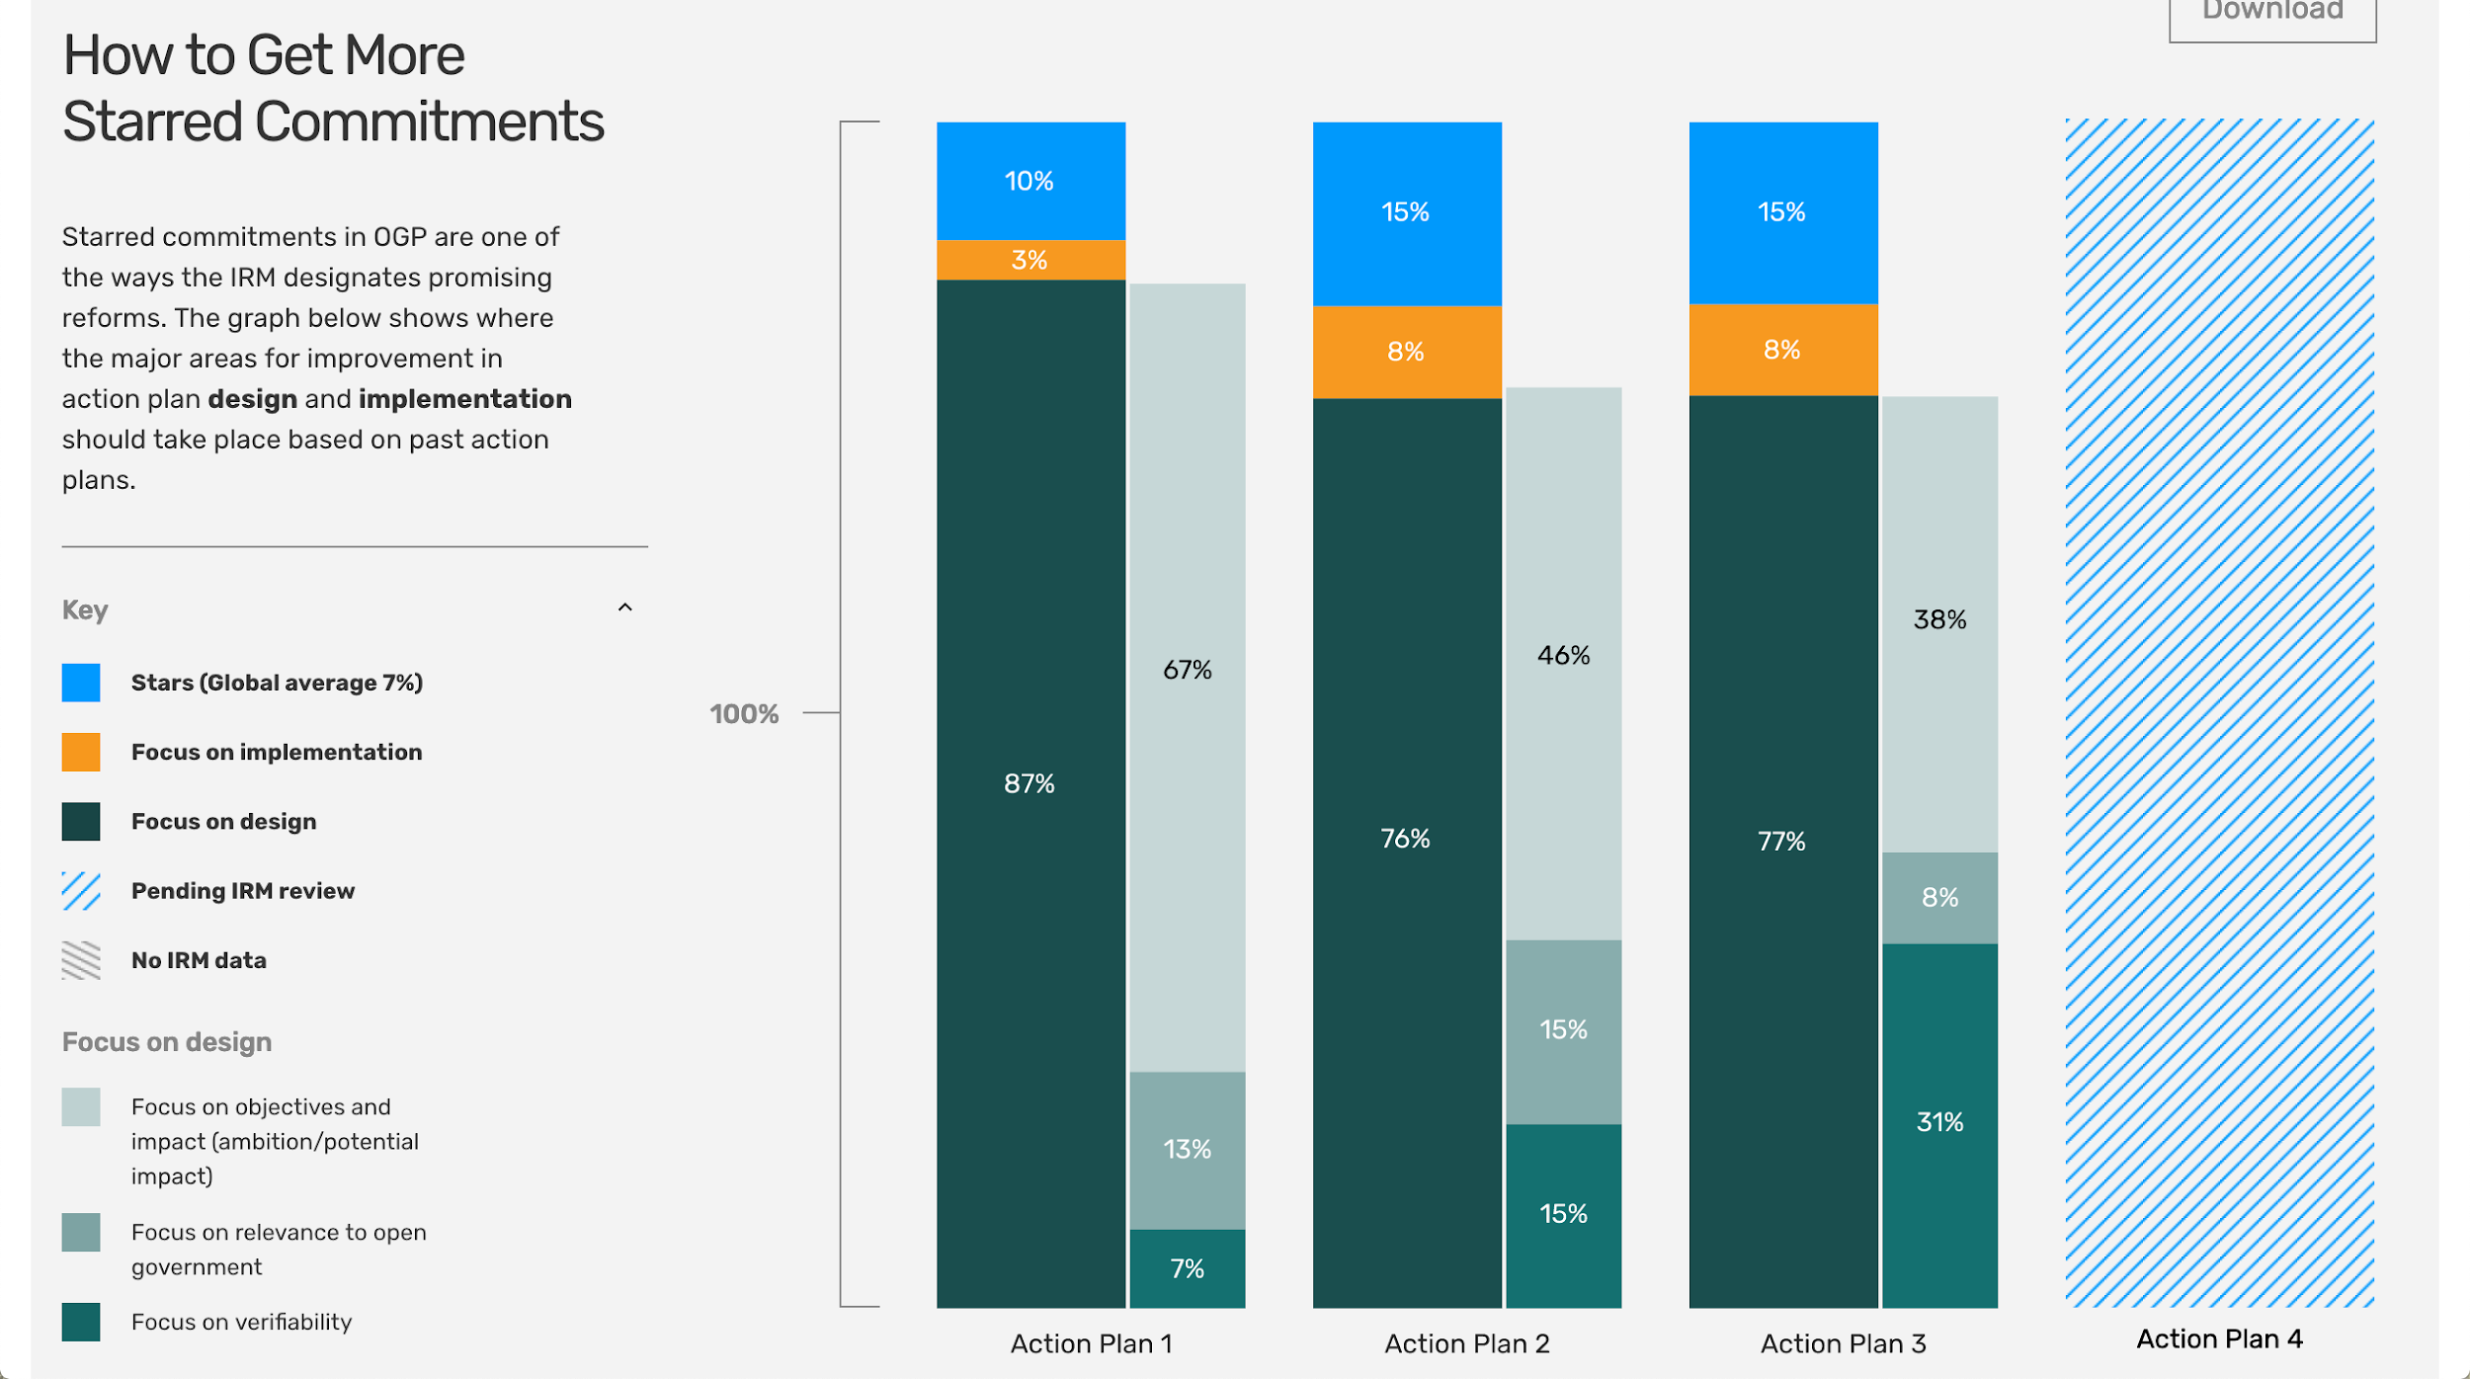
應加強執行
應加強設計
應加強影響力
應加強相關性
應加強可驗證

Slide 33
烏克蘭
Open Public Procurement (UA0064) (2016-2018) 承諾事項
以開放標案標準（Open Contracting Data Standard）釋出資料。
開放標案申請軟體介面，可取得投標廠商資料。
成立政府標案的獨立監管單位。
引進公眾反映標案問題的管道。
連結政府標案、公共支出資料，與國庫支出資料，與合約、驗收文件資料。
方案

Slide 34
烏克蘭
Extractive Industries Transparency Initiative (UA0065) (2016-2018) 承諾事項
支持烏克蘭國會提出的「礦業資訊公開法」草案。
依照礦業透明協議（Extractive Industries Transparency Initiative）的標準定期提出報告。
方案

Slide 35
烏克蘭
Access to Communist-Era Archives (UA0037) (2014-2016) 承諾事項
透過以下方式，確保公民可以取得公眾資訊：對烏克蘭內閣提出草案，規定取得蘇聯時期內務部與秘情局的檔案資料，所需遵循的流程與條件。
方案

Slide 36
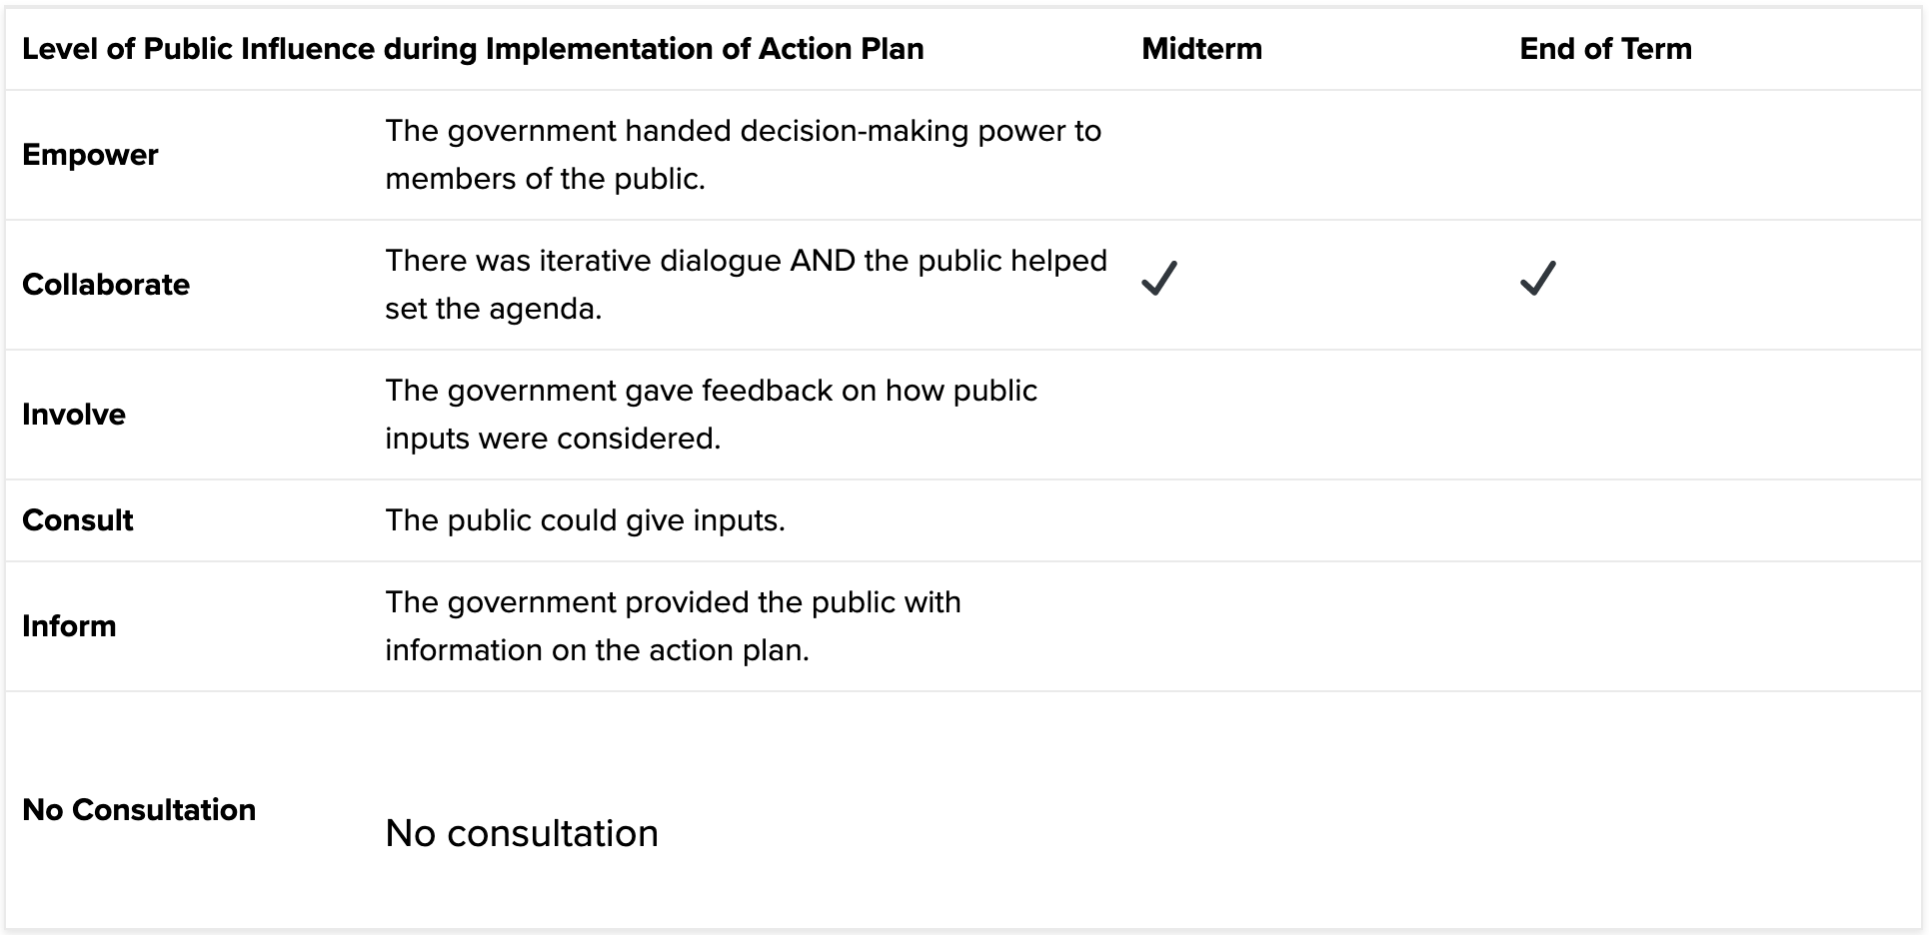
賦權
合作
回應公眾
意見
公眾可表達意見
公眾知情
無

Slide 37
烏克蘭
承諾事項的重點
獨立審查機制，是訪問民間專家而得的評分。
民間充份參與的行動方案，容易得到支持。
有延續性的行動方案，容易得到支持。
方案

Slide 38
台灣？

